Slide 1
Pardot説明資料
フォームハンドラー、LPと
レイアウトテンプレート
ゼンオフィス株式会社
この資料は、ZENoffice株式会社が著作権その他の権利を有するものであり、弊社に単独所有権がある
企業秘密および極秘情報が含まれています。弊社の明確な同意を得ずに、その全部または一部を使用、複製、コピー、公表、伝達することはできません。

Slide 2
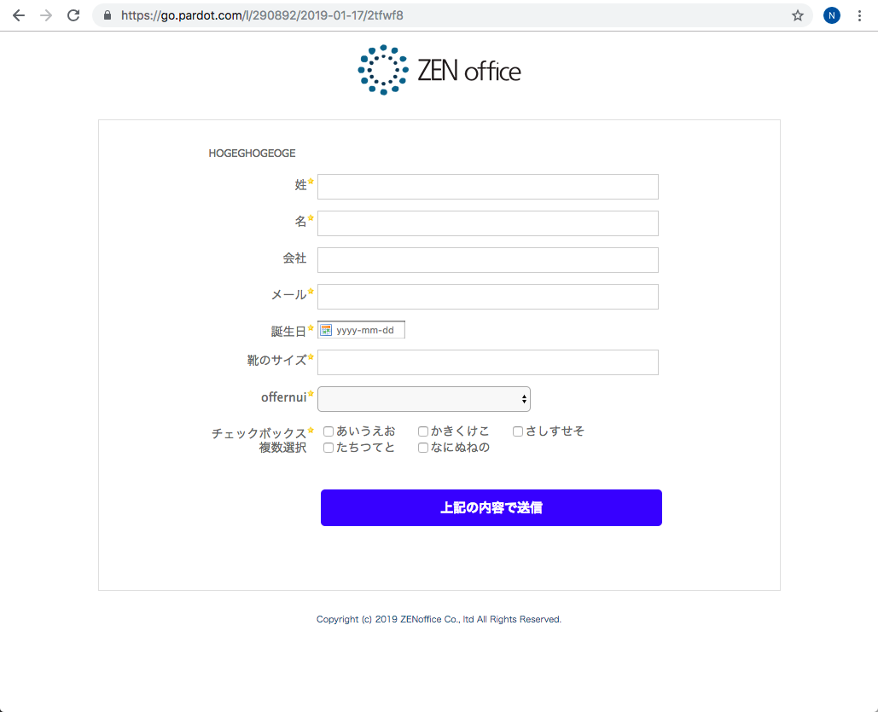
Pardotフォーム
URLを持ったページが生成される。
単一のページとしても使用出来、iframeによって埋め込むことも可能。
作成・編集方法
Pardot内で「レイアウトテンプレート」を使用し、表示する各項目、必須かどうかなどの詳細、
上部、下部のコンテンツの調整、送信後のサンクスメッセージ等を編集。
実装方法
単体のページとしてのフォームを使用する場合、リンクの設置のみ。ページに埋め込む形の場合、iframeタグを設置。
iframeで埋め込んだフォーム→
←単体のページとしてのフォーム

Slide 3
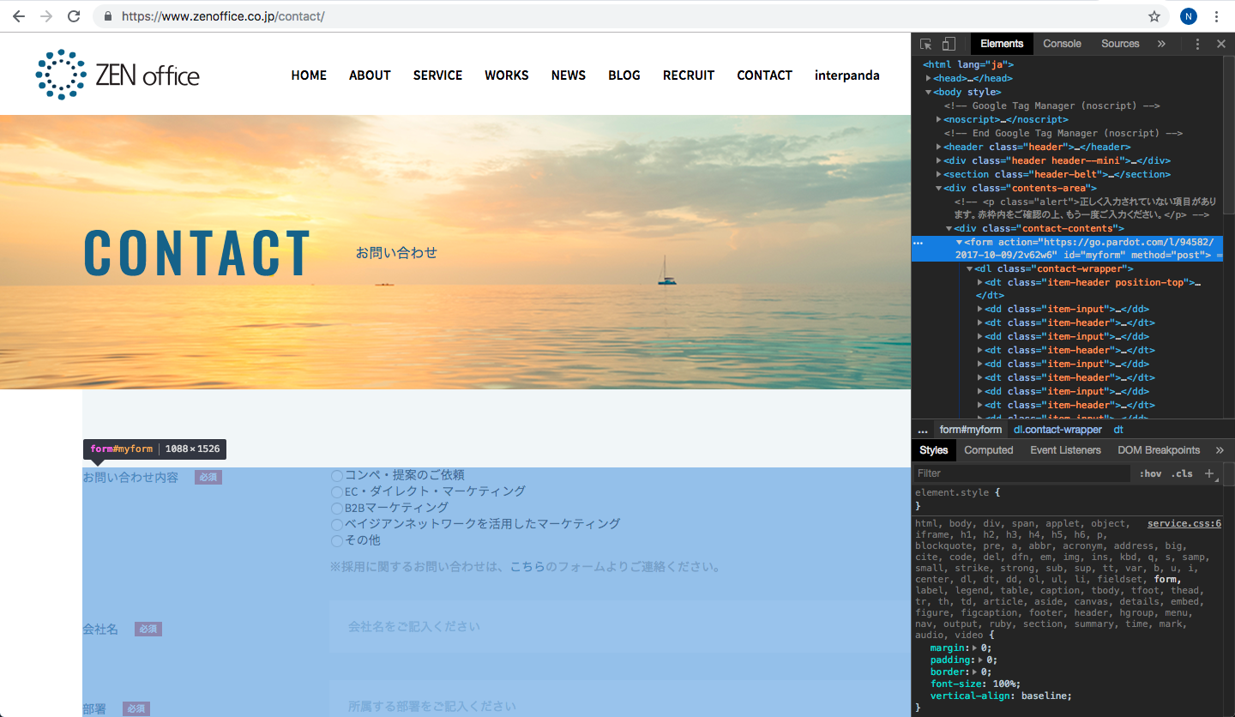
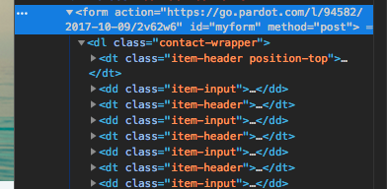
フォームハンドラー
既存のフォームを利用。
htmlタグの一部を変更し、データの飛び先のみPardotへ変更する。
作成・編集方法
Pardot内でフォームハンドラーを作成。各項目の受け口を設定。
またフォーム送信後のサンクスページ等の指定も可能。
実装方法
既存のhtmlの<form>開始タグをPardotで生成したタグに置き換える。
フォーム入力内容の確認画面がある場合、そのページのフォームタグに設置する。
<form>タグが置き換えられ、データの
飛び先がpardotへ変更されている状態

Slide 4
レイアウトテンプレートについて
フォーム、ランディングページ、メール配信停止ページは、すべて「レイアウトテンプレート」を適用
し作成します。
「レイアウトテンプレート」は、htmlとCSSで構成されpardot内に保存できるほぼWEBページのようなもので、%%content%%の部分にフォームのhtmlが自動で適用され、フォームやLPが生成されます。
フォーム
ランディングページ
フォーム
CSSが適用
一つのレイアウトテンプレートに記載のCSSが適用
レイアウトテンプレート
PardotデフォルトCSS
HTML構造、CSSを編集可能。全体のレイアウト、書式、サイズ、等を設定
フォーム用、LP用という区切りは存在しない。
オプションで、デフォルトのCSSを使用するかどうか選択が出来る。
デフォルトCSS： http://go.pardot.com/css/form.css?ver=20121030

Slide 5
レイアウトテンプレートの例
<html>
<head>
<style>
h1 {
font-size: 32px;
}
</style>
</head>
<body>
<div>
<p>テキストテキスト</p>
</div>
%%content%%
</body>
</html>
この部分にフォームが生成される
※フォームウィザードの「デザイン」で編集できる「上部」「下部」も含む

